Slide 1




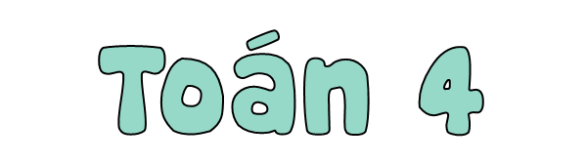



Măng Non
Măng Non
MĂNG NON – TÀI LIỆU TIỂU HỌC
Mời truy cập: MĂNG NON- TÀI LIỆU TIỂU HỌC | Facebook
SĐT ZALO : 0382348780 - 0984848929
Notes:
Nhấn vào chữ Bắt đầu để tham gia trò chơi

Slide 2




Số thích hợp điền vào chỗ chấm:
$$\frac{42}{36}= \frac{…}{6}$$
8
7
9
10

Slide 3


Số thích hợp điền vào chỗ chấm:
$$\frac{1}{3}= \frac{5}{…}$$
13
14
15
16

Slide 4

Măng Non
Măng Non
MĂNG NON – TÀI LIỆU TIỂU HỌC
Mời truy cập: MĂNG NON- TÀI LIỆU TIỂU HỌC | Facebook
SĐT ZALO : 0382348780 - 0984848929
Notes:
Nhấn vào chữ Bắt đầu để tham gia trò chơi

Slide 5






Măng Non
Măng Non
MĂNG NON – TÀI LIỆU TIỂU HỌC
Mời truy cập: MĂNG NON- TÀI LIỆU TIỂU HỌC | Facebook
SĐT ZALO : 0382348780 - 0984848929
Notes:
Nhấn vào chữ Bắt đầu để tham gia trò chơi

Slide 6







Măng Non
> ; < ; =
*
$$\frac{21}{23}$$
>
$$\frac{19}{23}$$
$$\frac{8}{5}$$
<
$$\frac{49}{30}$$
$$\frac{20}{36}$$
=
$$\frac{5}{9}$$
Măng Non
MĂNG NON – TÀI LIỆU TIỂU HỌC
Mời truy cập: MĂNG NON- TÀI LIỆU TIỂU HỌC | Facebook
SĐT ZALO : 0382348780 - 0984848929
Notes:
Nhấn vào nhân vật để quay về

Slide 7





Măng Non
> ; < ; =
*
$$\frac{11}{15}$$
>
$$\frac{11}{17}$$
$$\frac{26}{13}$$
=
2
<
$$\frac{16}{5}$$
$$3$$
Măng Non
MĂNG NON – TÀI LIỆU TIỂU HỌC
Mời truy cập: MĂNG NON- TÀI LIỆU TIỂU HỌC | Facebook
SĐT ZALO : 0382348780 - 0984848929
Notes:
Nhấn vào nhân vật để quay về

Slide 8






Măng Non
> ; < ; =
*
$$\frac{8}{9}$$
<
<
$$\frac{31}{27}$$
$$1$$
$$1$$
$$\frac{8}{9}$$
<
$$\frac{31}{27}$$
Măng Non
MĂNG NON – TÀI LIỆU TIỂU HỌC
Mời truy cập: MĂNG NON- TÀI LIỆU TIỂU HỌC | Facebook
SĐT ZALO : 0382348780 - 0984848929
Notes:
Nhấn vào nhân vật để quay về

Slide 9

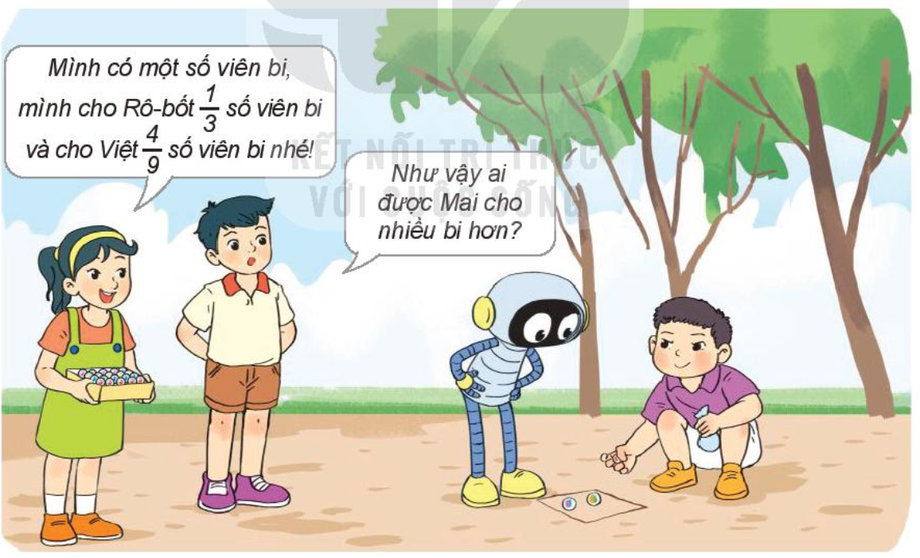
Đ , S ?
Măng Non
*
Măng Non
MĂNG NON – TÀI LIỆU TIỂU HỌC
Mời truy cập: MĂNG NON- TÀI LIỆU TIỂU HỌC | Facebook
SĐT ZALO : 0382348780 - 0984848929
Notes:
Nhấn vào nhân vật để quay về

Slide 10
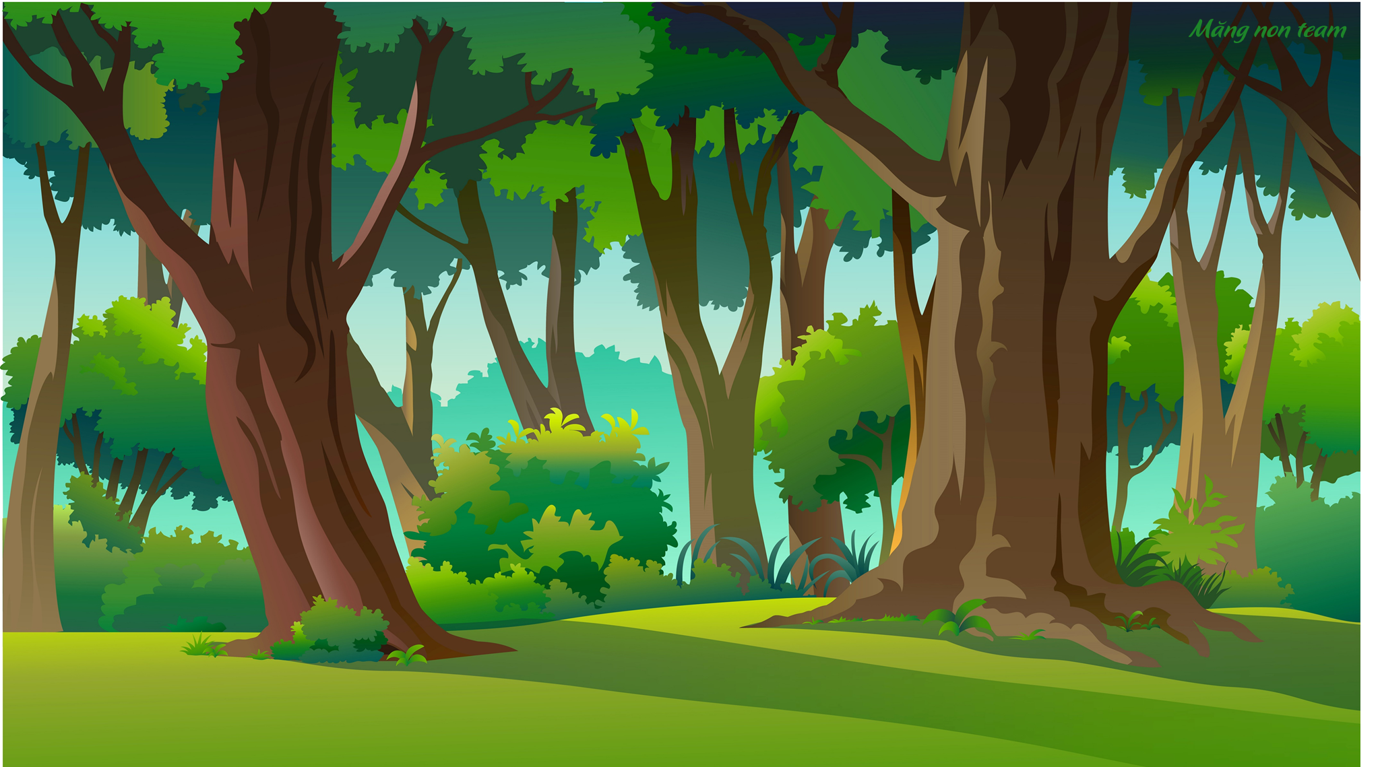





a)
Rô-bốt nói: Mình được Mai cho nhiều bi hơn Việt.
Đ
S

Slide 11
B)
Việt nói: Mình được Mai cho nhiều bi hơn Rô-bốt.
Đ
S

Slide 12





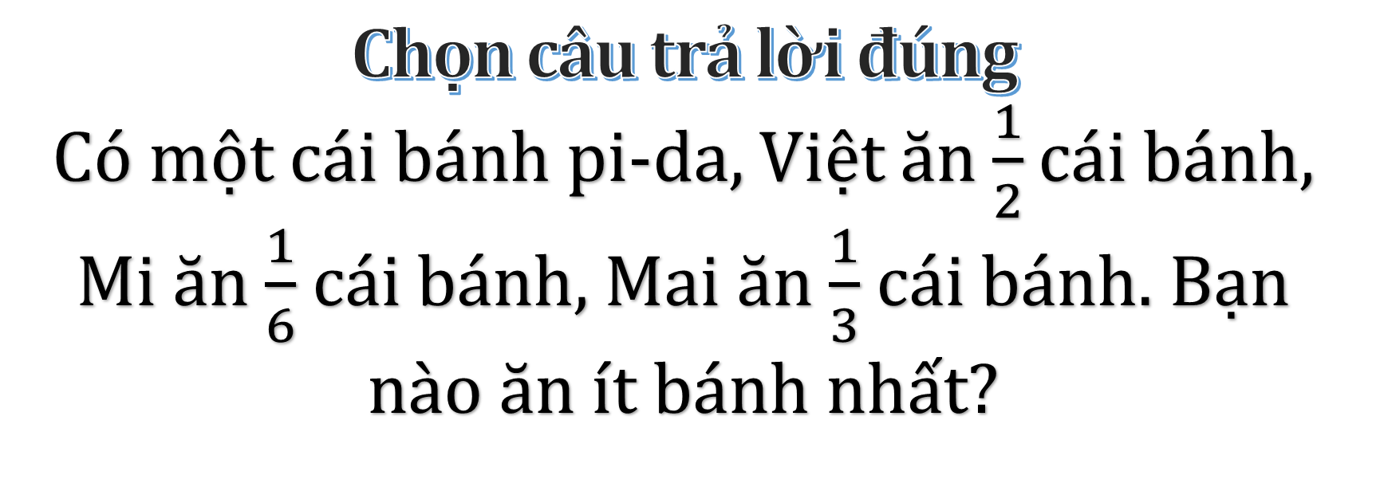
Măng Non
Chọn câu trả lời đúng
Có một cái bánh pi-da, Việt ăn $\frac{1}{2}$ cái bánh, Mi ăn $\frac{1}{6}$cái bánh, Mai ăn $\frac{1}{3}$ cái bánh. Bạn nào ăn ít bánh nhất?
*
Mi
Việt
Mai
Măng Non
MĂNG NON – TÀI LIỆU TIỂU HỌC
Mời truy cập: MĂNG NON- TÀI LIỆU TIỂU HỌC | Facebook
SĐT ZALO : 0382348780 - 0984848929
Notes:
Nhấn vào nhân vật để quay về

Slide 13

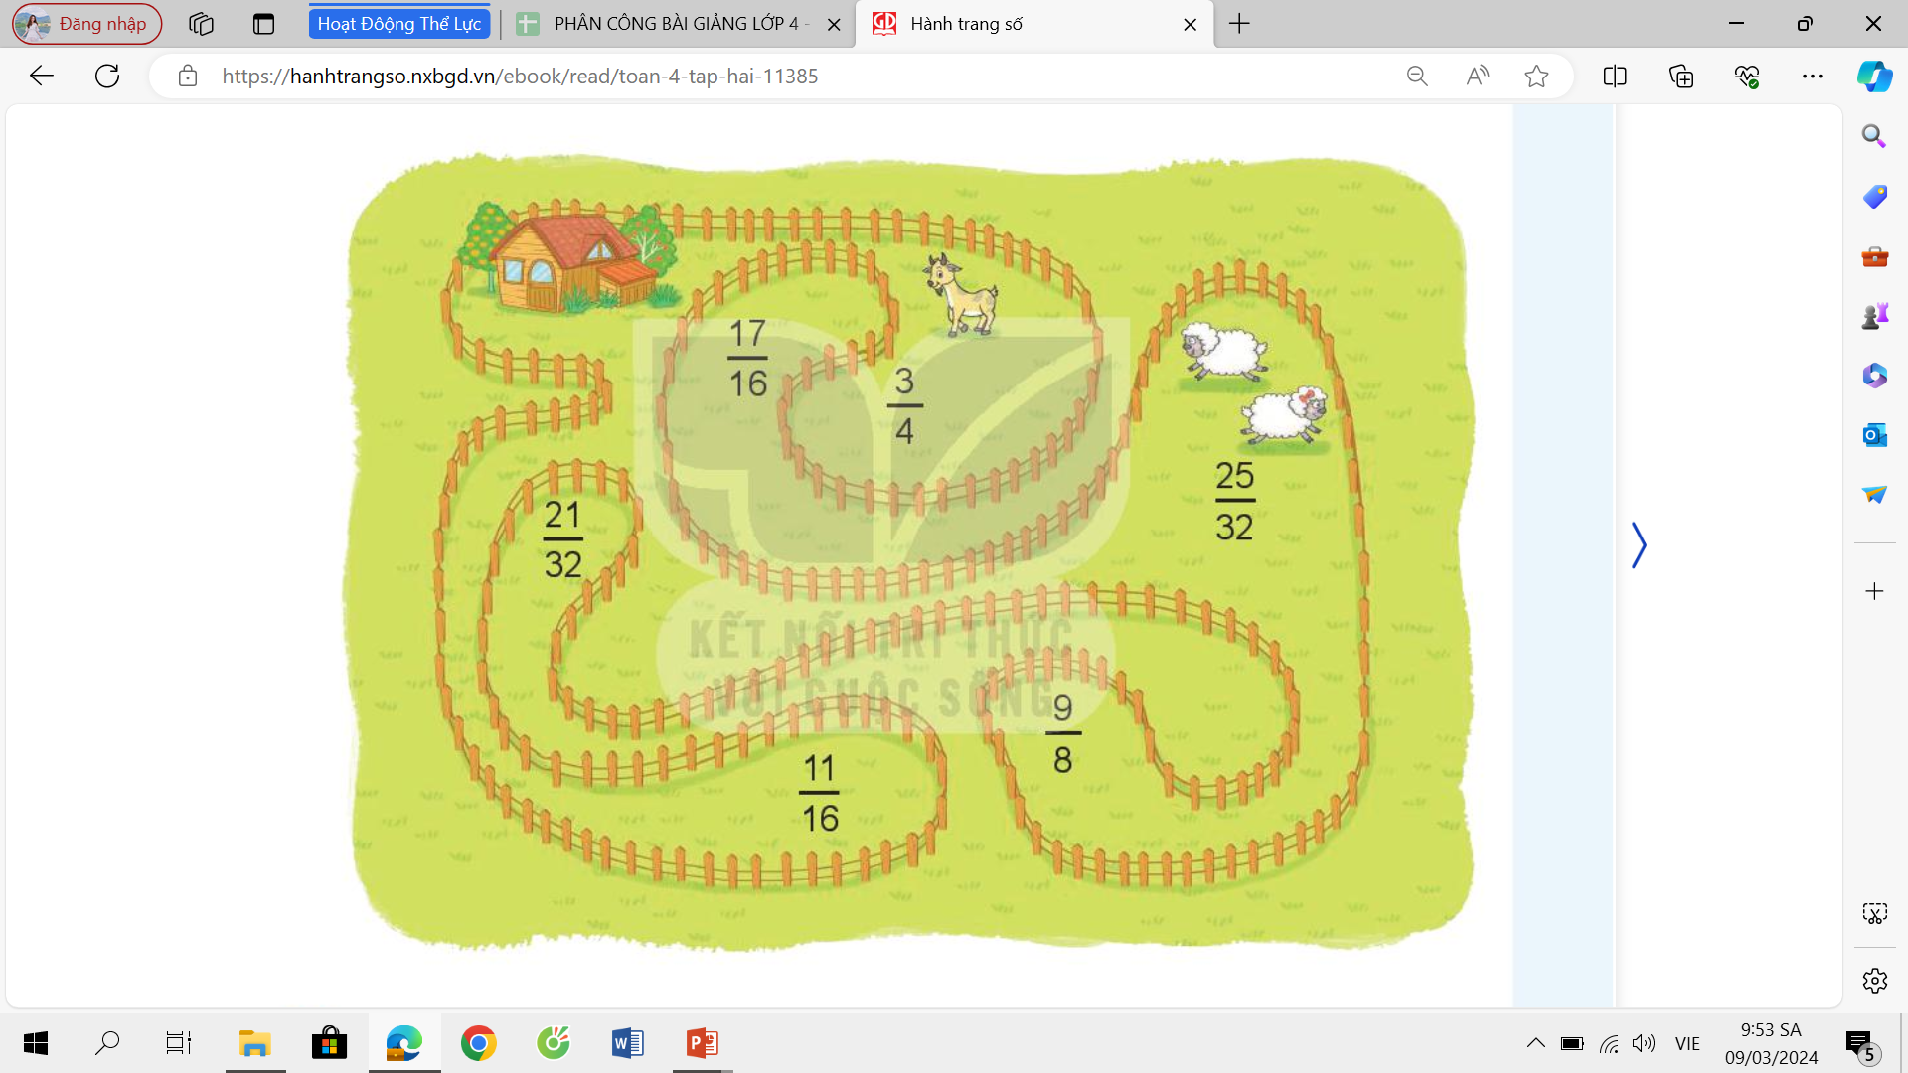
Măng Non
Hãy sắp xếp phân số trong hàng rào theo thứ tự từ bé đến lớn.
*
Măng Non
MĂNG NON – TÀI LIỆU TIỂU HỌC
Mời truy cập: MĂNG NON- TÀI LIỆU TIỂU HỌC | Facebook
SĐT ZALO : 0382348780 - 0984848929
Notes:
Nhấn vào nhân vật để quay về

Slide 14
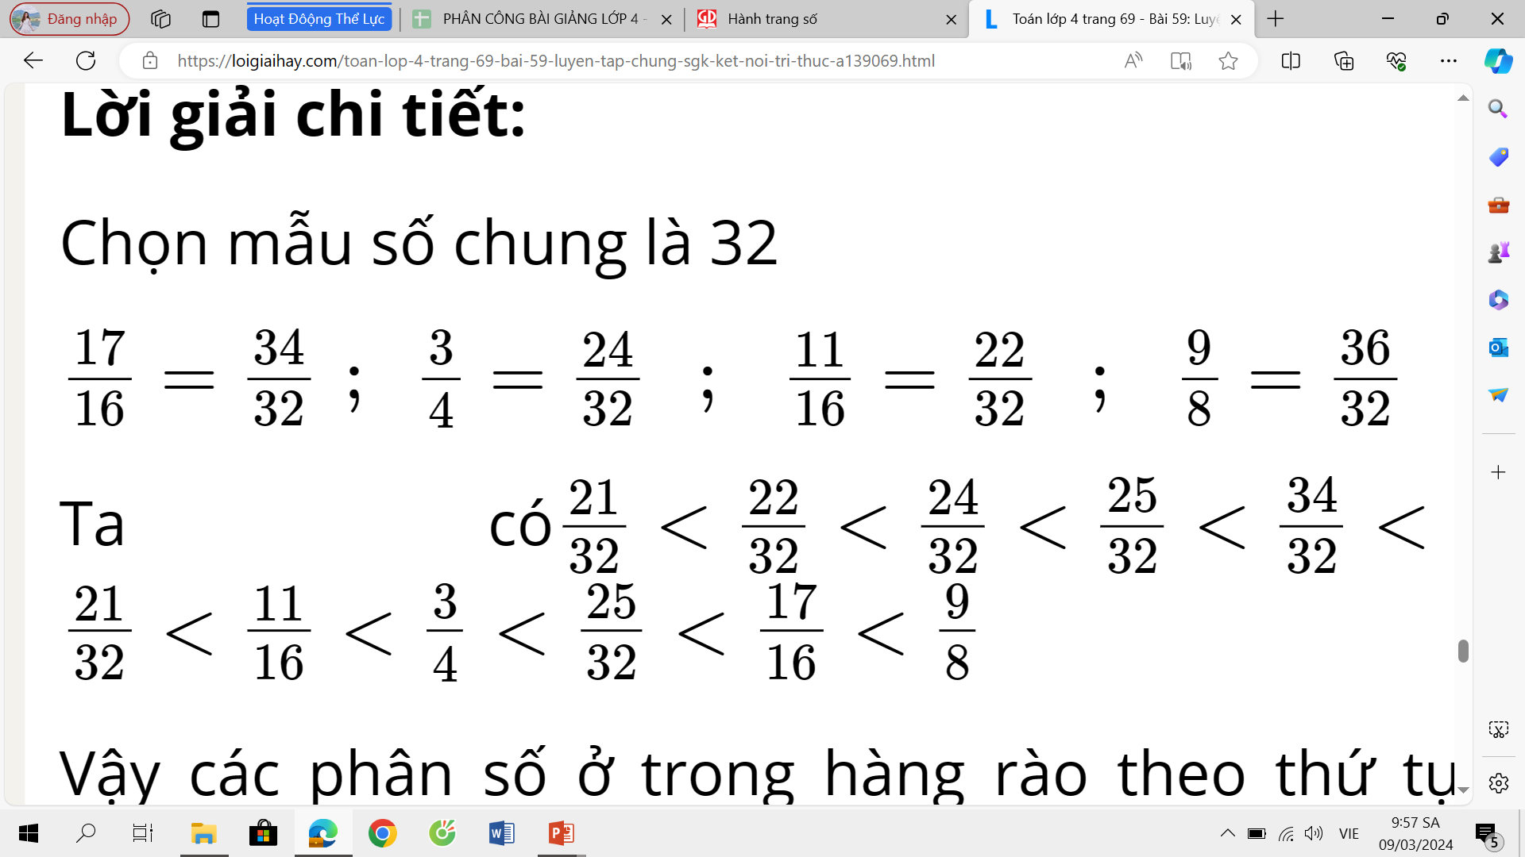
Măng Non
*
Chọn mẫu số chung là 32
Măng Non
MĂNG NON – TÀI LIỆU TIỂU HỌC
Mời truy cập: MĂNG NON- TÀI LIỆU TIỂU HỌC | Facebook
SĐT ZALO : 0382348780 - 0984848929
Notes:
Nhấn vào nhân vật để quay về

Slide 15
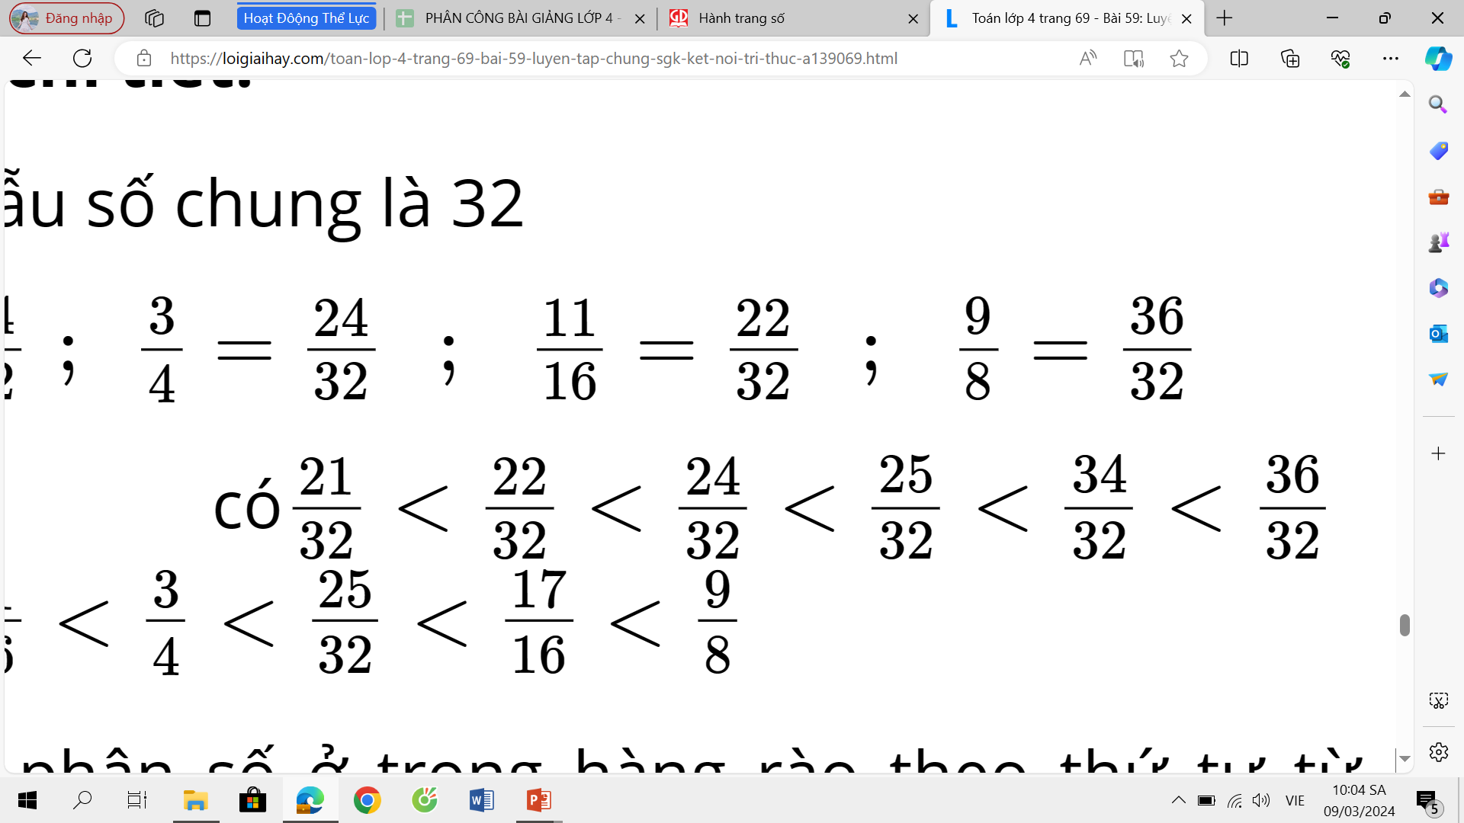
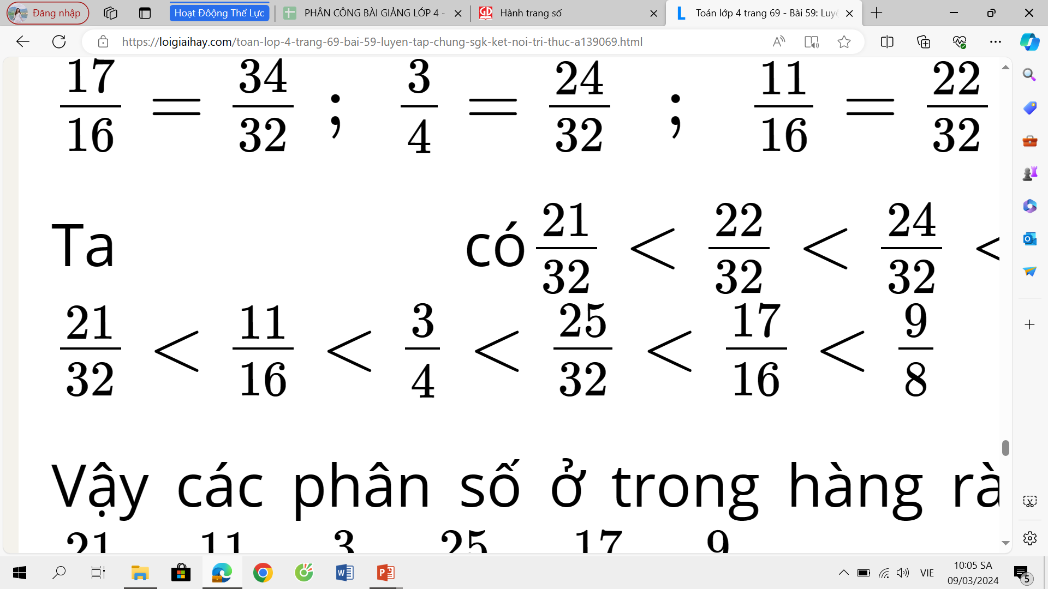
Măng Non
*
nên
Măng Non
MĂNG NON – TÀI LIỆU TIỂU HỌC
Mời truy cập: MĂNG NON- TÀI LIỆU TIỂU HỌC | Facebook
SĐT ZALO : 0382348780 - 0984848929
Notes:
Nhấn vào nhân vật để quay về

Slide 16
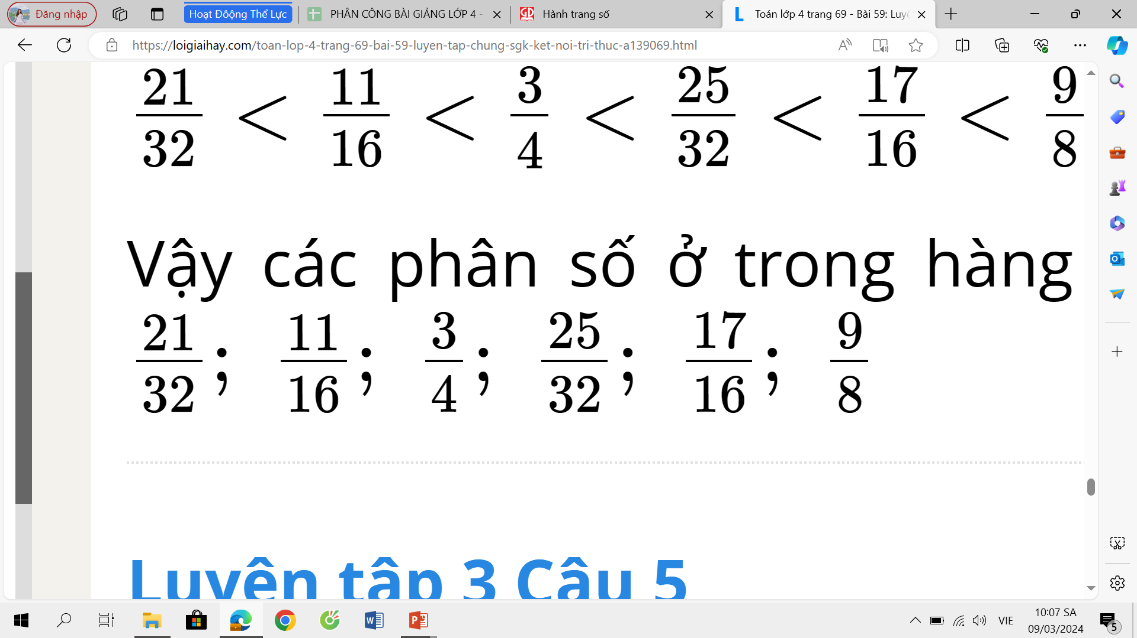
Măng Non
*
Vậy các phân số trong hàng rào theo thứ tự từ bé đến lớn là:
Măng Non
MĂNG NON – TÀI LIỆU TIỂU HỌC
Mời truy cập: MĂNG NON- TÀI LIỆU TIỂU HỌC | Facebook
SĐT ZALO : 0382348780 - 0984848929
Notes:
Nhấn vào nhân vật để quay về

